Slide 1

게임서버 포트폴리오
이창하 (엑스엘게임즈)

Slide 2
개요
소개: C#서버, 유니티 클라로 개발된 Room 기반의 클래시로얄 모작 RTS
1. Os: WINDOWS 11
2. Tool: VS2022, Rider
3. CPU: AMD Ryzen 9 7900
4. Ram: 32gb
깃허브: https://github.com/ckdgkwkd27/LCH_RTS
Server: C#, flatbuffer
Client: unity, flatbuffer
개발환경
개발스택
URL

Slide 3
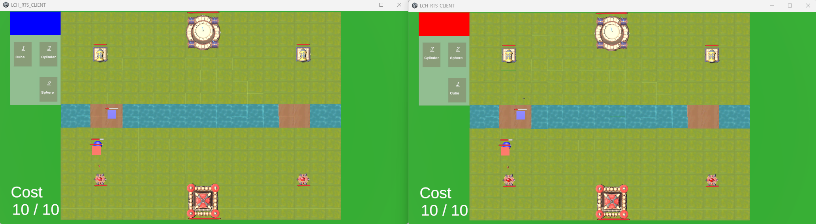
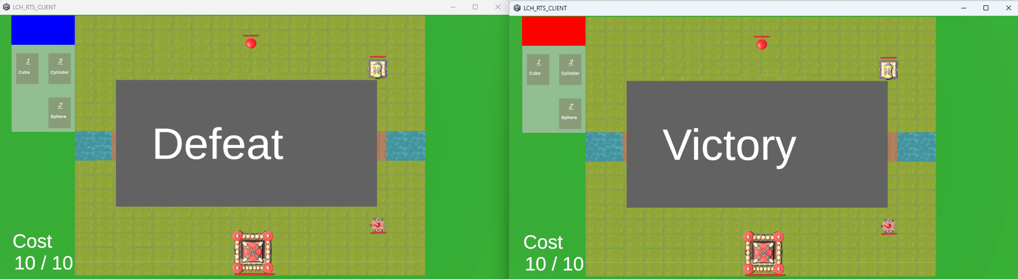
게임 화면

Slide 4
프로젝트 구성 도식화
서버
클라이언트
1
UNITY
Matching Server
3
2
4
1: 클라이언트가 매칭서버에 매칭 요청을 전송
2: 매칭이 완료되면 매칭서버는 게임서버에 클라이언트 정보전달
3: 매칭이 완료되면 클라이언트에 접속할 게임서버 IP, Port를 전달
4: 클라이언트는 게임서버와 게임이 종료될 때 까지 커넥션을 맺은 후 게임플레이를 진행
Game Server１
Game Server．．Ｎ

Slide 5
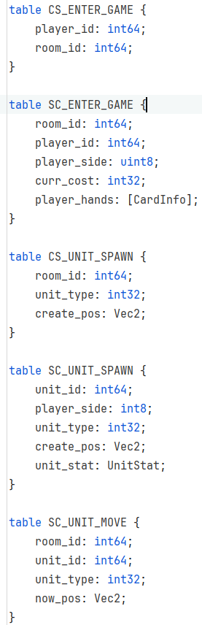
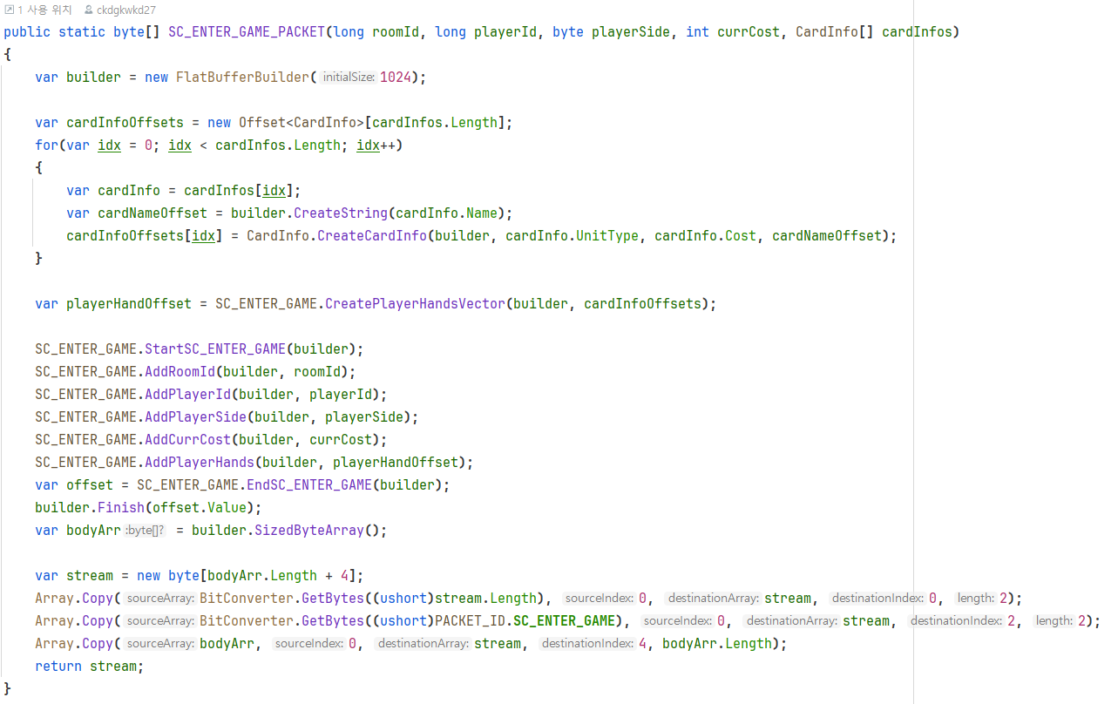
FlatBuffer
서버/클라에서는 FlatBuffer를 사용해 패킷 직렬화 사용
Fbs파일의 코드생성은 배치파일로 자동화
.fbs 파일

Slide 6
매치메이킹
주기적으로 매치큐를 돌며 플레이어의 점수가 일정 이내(MatchWindow)의 유저만 추출, 만약 매칭에 실패하면 100점씩 MatchWindow를 증가
MatchQueue
P1
P2
P3
Pn
If diff(P1.Mmr, Pn.Mmr) < WindowSize => Pick!

Slide 7
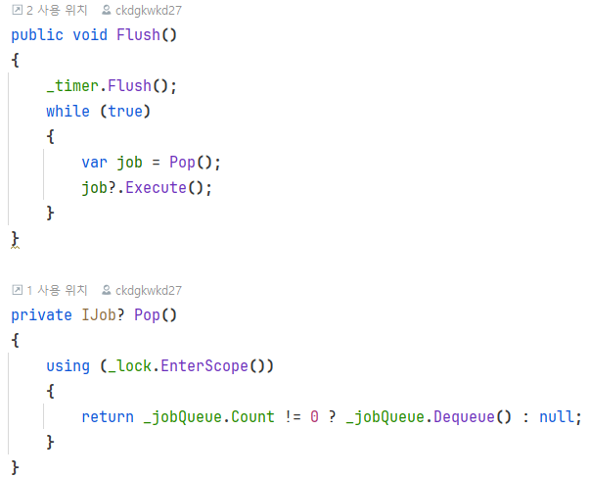
패킷 처리
플레이는 GameRoom에서 이뤄집니다. JobQueue에 Push 하는 방식. Tick 쓰레드에서 주기적으로 Flush 하며 GameRoom 로직 처리를 수행
Multiple Producer Single Consumer 기반의 로직처리

Slide 8
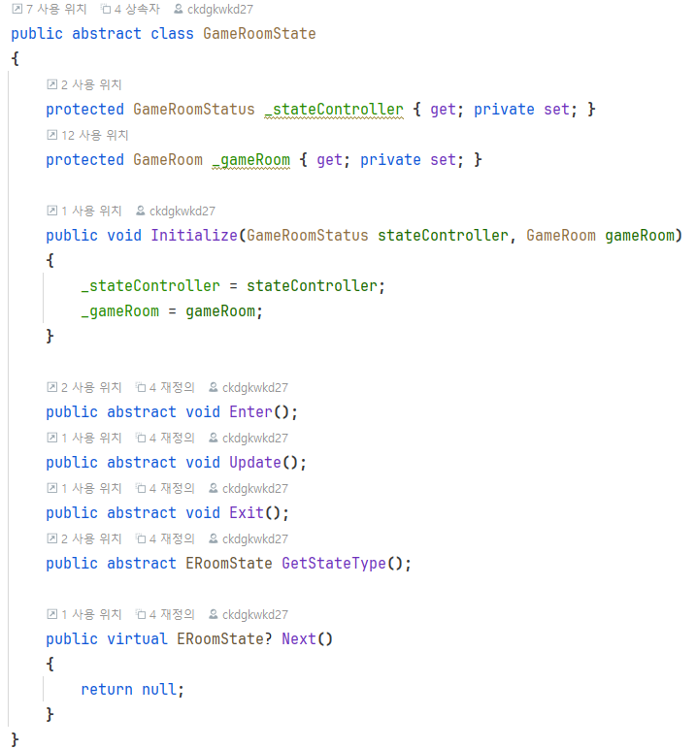
게임룸 상태
Waiting: 플레이어를 받을 수 있는 상태
PreStart: 2명의 플레이어를 받고 게임 시작 준비
Start: 유닛의 이동, 플레이어 자원 업데이트 등,
실제 게임 플레이를 진행하는 상태
End: 게임이 완료되고 승패 결정이 난 상태
GameRoom은 FSM으로 room의 상태를 관리
Waiting
PreStart
End
Start

Slide 9
유닛 AI
유닛은 IDLE, MOVING, CHASING, SKILL, DEATH 상태를 갖고 있습니다 (타워는 Moving, Chasing이 없는 대신 Idle, Attack간 State 전환이 가능)
IDLE
자동으로 상태전환
MOVING
거리가 Sight 이내일때
DEATH
(hp <= 0일때)
Sight 범위밖일때
거리가 AttackRange 이내일때
CHASING
Attack
AttackRange 범위밖일때

Slide 10
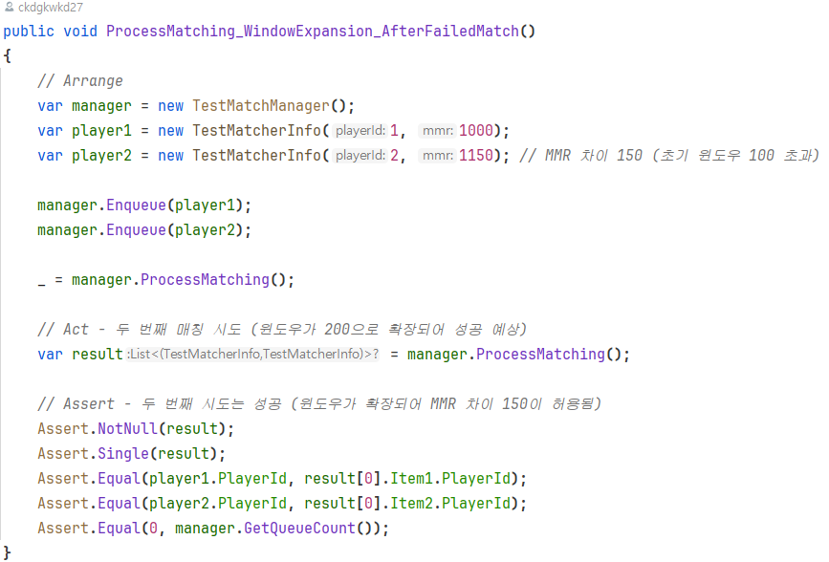
단위 테스트
일부 로직의 경우 Xunit을 이용한 Unit Test를 수행하여 검증하였습니다

Slide 11
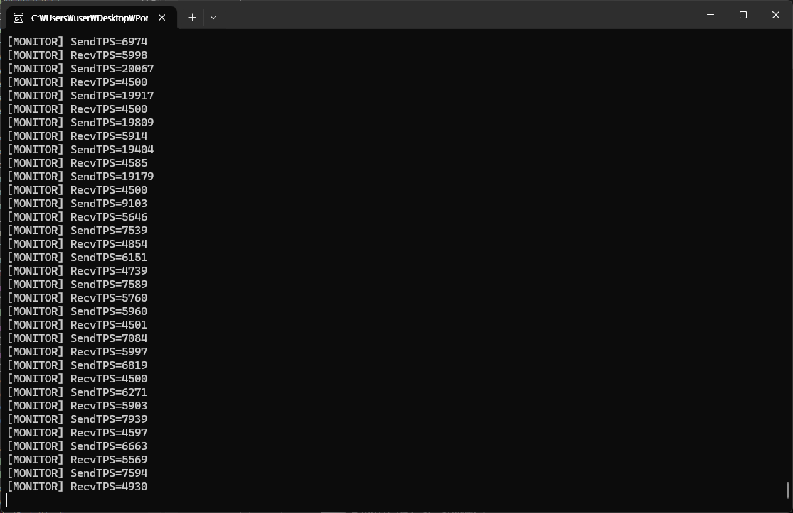
Dummy Client
서버의 성능을 평가하기 위한 쓰레드. 매 초마다 Send/Recv 한 패킷수를 보고
더미 클라이언트와 함께 사용되어 서버의 처리량을 측정
1500명 접속, 0.2초당 이동패킷을 보냈을때 패킷처리량

Slide 12
감사합니다

